Slide 1
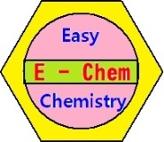
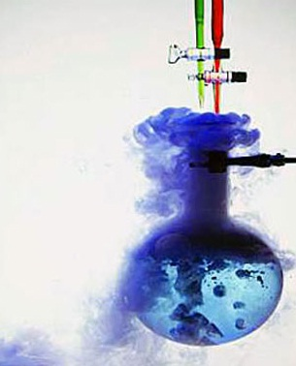
KIMIA
REAKSI KIMIA DAN PERSAMAAN REAKSI

Slide 2
CIRI-CIRI TERJADINYA REAKSI KIMIA
Terjadinya perubahan warna.
Dihasilkan suatu gas.
Terbentuknya endapan.
Terjadinya perubahan temperature.

Slide 3
Reaksi Kimia dan Persamaan Reaksi
Reaksi kimia adalah suatu proses di mana sejumlah zat yang disebut reaktan/pereaksi berubah menjadi sejumlah zat baru yang disebut produk/hasil reaksi.
Suatu reaksi secara simbolik dinyatakan dengan persamaan reaksi.
dalam persamaan reaksi reaktan ditulis di sebelah kiri sedangkan produk ditulis di sebelah kanan dipisahkan dengan tanda panah (→) atau tanda sama dengan (=).
H₂SO₄(aq) + 2NaOH(aq) → Na₂SO₄(aq) + 2H₂O(l)
H₂SO₄(aq) + 2NaOH(aq) = Na₂SO₄(aq) + 2H₂O(l)

Slide 4
Komponen-Komponen Persamaan Reaksi
Reaktan/Zat yang Bereaksi
Produk/Hasil Reaksi
Koefisien Reaksi: angka didepan zat dalam persamaan reaksi yang menunjukkan jumlah zat yang terlibat dalam reaksi.
Fase zat: dinyatakan dengan symbol (s) utk zat padat, (l) untuk zat cair, (g) utk gas, dan (aq) utk zat tersolvasi atau larutan dg pelarut air.

Slide 5
Penyetaraan Persamaan Reaksi
Prinsip:
Jumlah atom yg sama di sisi reaktan dan produk harus sama.
Dalam penyetaraan persamaan reaksi, rumus kimia reaktan dan produk tidak boleh diubah.
Dalam penyetaraan persamaan reaksi, dilakukan dengan menyesuaikan angka koefisien reaksi,

Slide 6
Tips Menyetarakan Persamaan Reaksi
Setarakan jumlah atom-atom selain H dan O terlebuh dahulu.
Berilah koefisien 1 zat yang memiliki jumlah dan jenis atom yang paling banyak.

Slide 7
SELAMAT BELAJAR
Semoga Sukses

